Slide 1



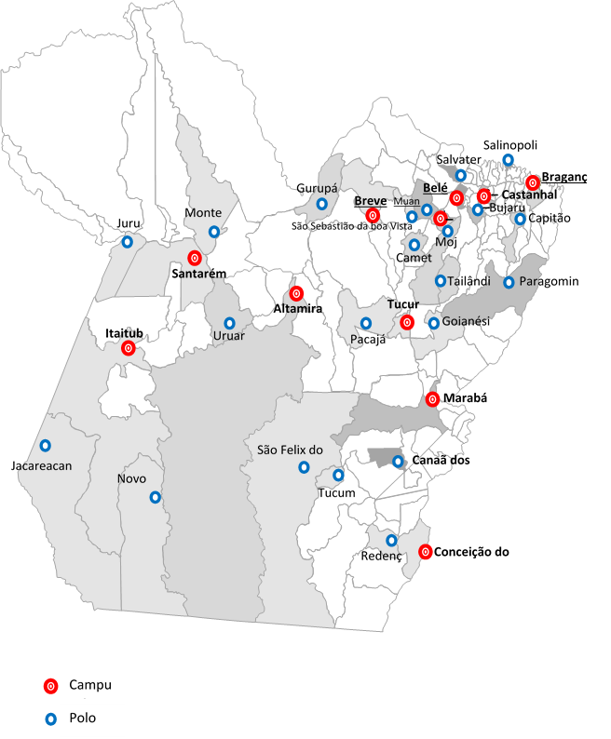
PARFOR-IFPA

Slide 2
O PARFOR IFPA
- As ações do PARFOR, no Pará
- A oferta do programa no IFPA teve início em 2009, 34 municípios paraenses em 2012.
- Até 2015 já foram concluidas 76 turmas do PARFOR no IFPA, com aproximadamente 2035 professores
- Nos anos de 2008 e 2011, o IFPA obteve resultados insatisfatórios em seu Índice Geral de Cursos – IGC

Slide 4
REOFERTA DO PARFOR NO IFPA
- A abertura de novas turmas de cursos de graduação no IFPA, por meio do PARFOR, dependia de dois fatores:
1. Elevação do IGC do IFPA (com consequente recuperação de sua autonomia institucional)
Após a divulgação dos novos indicadores de qualidade educacional pelo MEC, em dezembro de 2015, o IFPA obteve nota 3 em seu Índice Geral de Cursos – IGC.
2. Garantia de financiamento para o PARFOR por parte do Governo Federal.
CAPES, como órgão financiador das ações do Programa, tem sinalizado de forma positiva quanto à garantia de recursos financeiros (PARFOR 2017)

Slide 5
REOFERTA DO PARFOR NO IFPA
Frente a esse cenário devemos nos preparar para a possibilidade da abertura de novas turmas para 2017, uma vez que a pactuação da oferta de cursos pelo PARFOR, junto a CAPES, obedece a um calendário que, tão logo possa vir a ser divulgado, prescindirá de uma organização prévia de nossas demandas e ações.
A perspectiva é que esse calendário seja divulgado ainda no primeiro semestre de 2016.

Slide 6
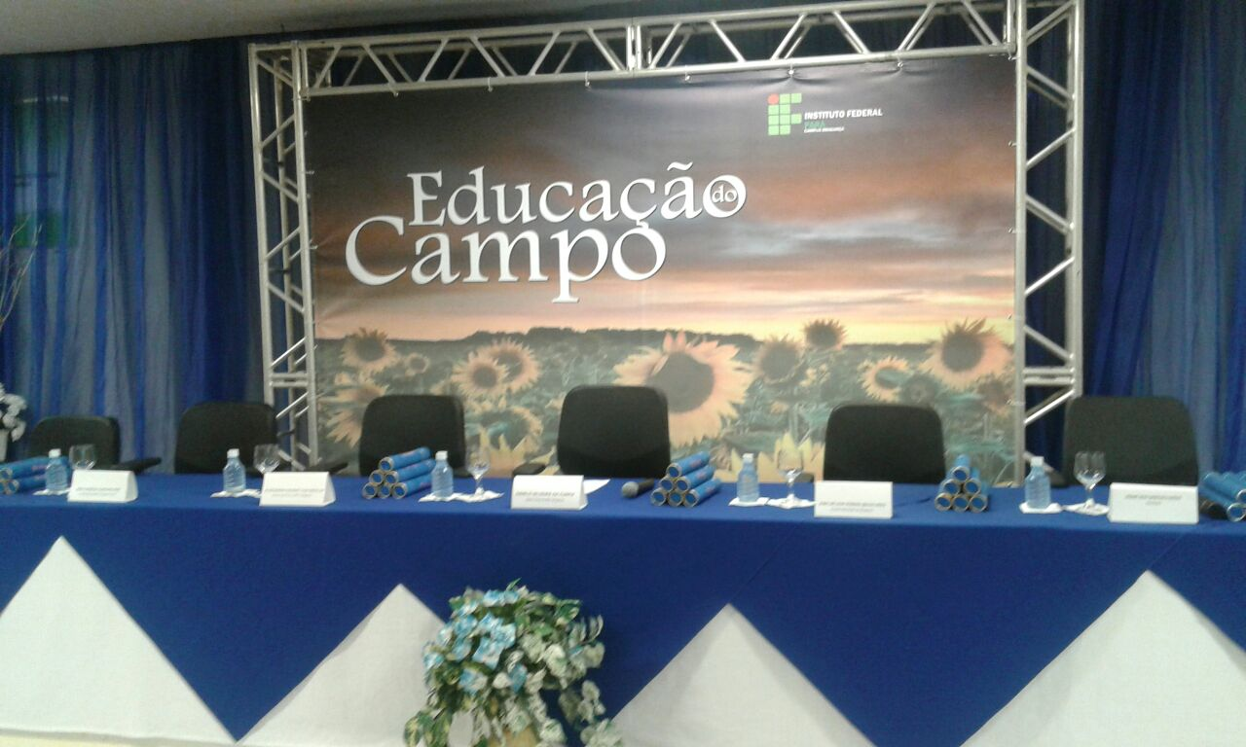
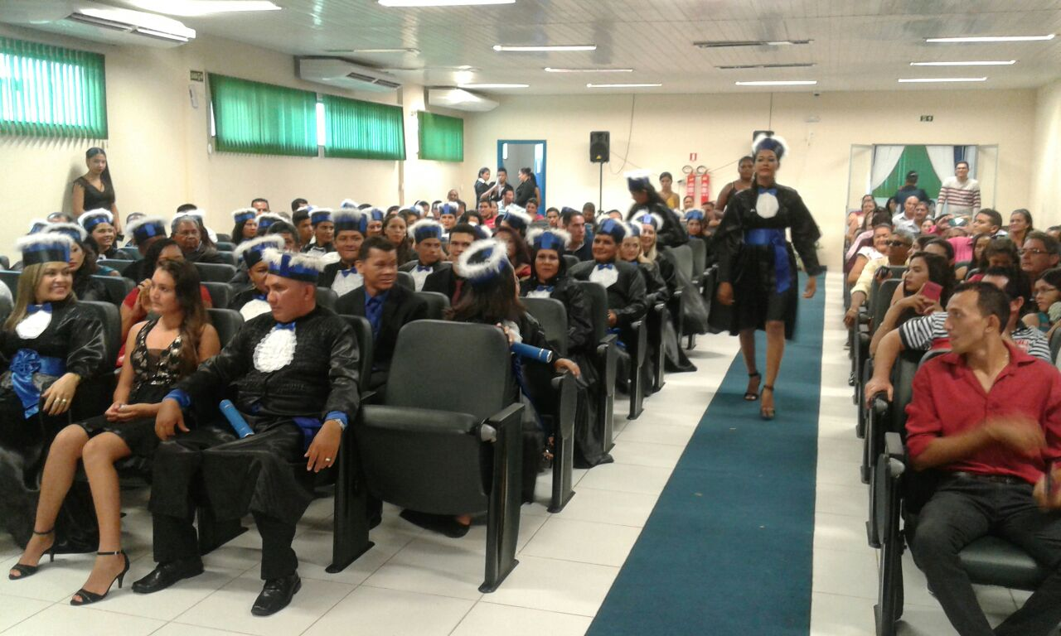
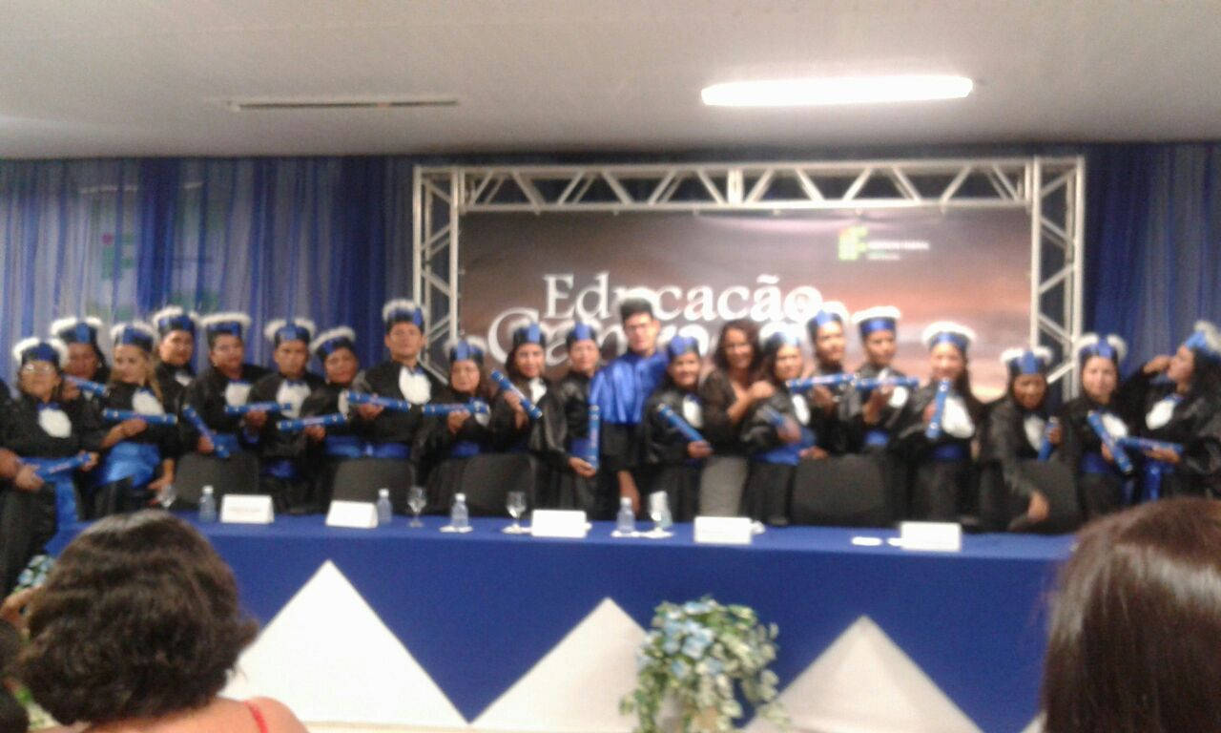
FOTOS DE ATIVIDADES
Fotos 1. Formatura da turma de Educação do Campo PARFOR-IFPA, Campus Bragança (2016).

Slide 7
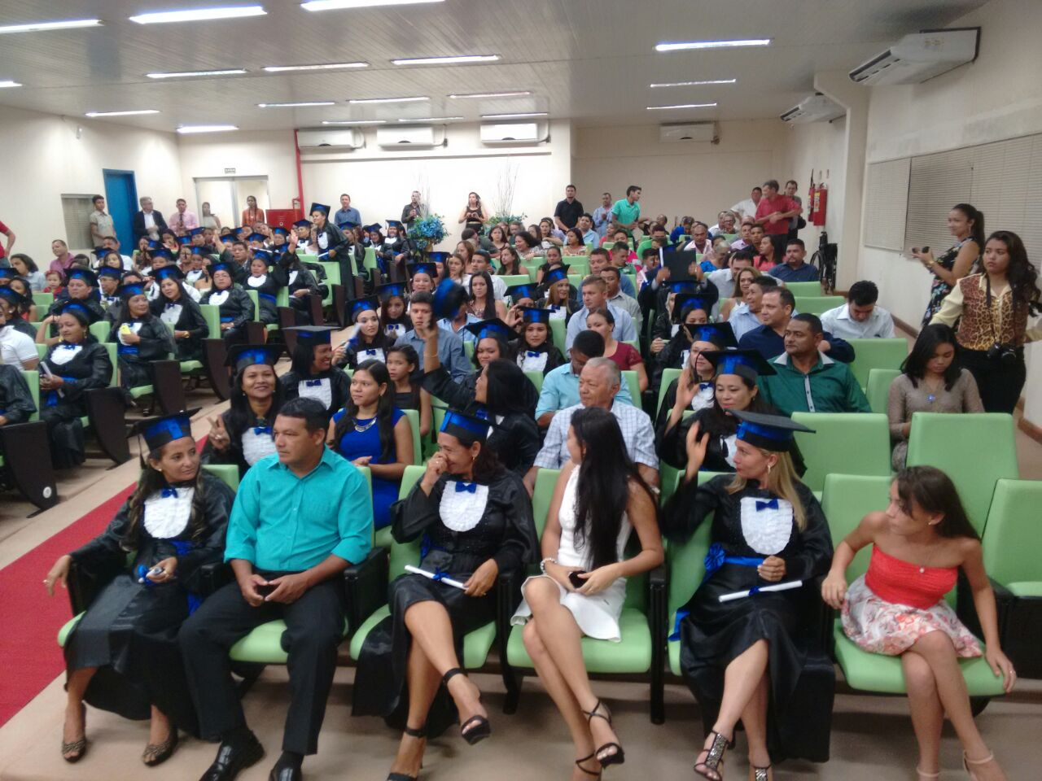
Fotos 2. Formatura das turmas de Biologia e Pedagogia PARFOR-IFPA, Campus Abaetetuba (2016).

Slide 8

Coordenador Geral do PARFOR-IFPA
Cleidson Paiva Gomes
parfor.ifpa@gmail.com
cleidson.gomes@ifpa.edu.br
(91) 981 293142

